Slide 1
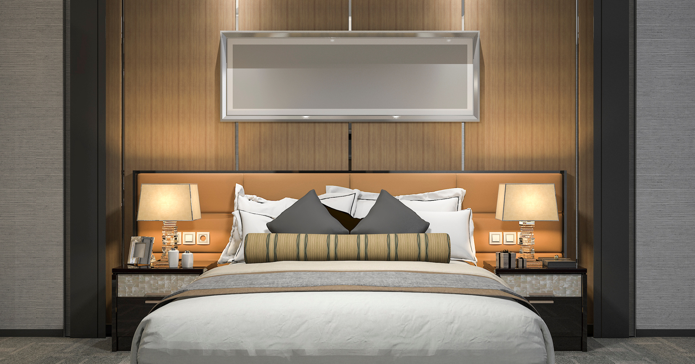
Integrantes:
Juan Ampuero
Carlos Gacitúa
Diego Ruminot
Profesor:
Germán Barrientos
Fecha:
01/09/2025
HOTEL DON TEO
DIGITALIZACIÓN DE RESERVAS TI Y ATENCIÓN CON CHATBOT

Slide 2


Problemática
El hotel consta de:
Gestión manual en papel y comunicación verbal entre trabajadores.
Desactualización, pérdidas y duplicidad de datos.
Verificación manual por cada reserva.
El sistema actual no permite generar reportes por fecha, cliente, temporada, etc.
70+
Hospedantes

Slide 3

Objetivo
Implementar un sistema centralizado para reservas y disponibilidad.
Generar reportes(Ingresos,Gastos, Preferencias,Comparación año/mes).
Integrar Chatbot en WhatsApp para atención rápida y moderna.
Optimizar experiencia del cliente y reducir carga en recepción.

Slide 4
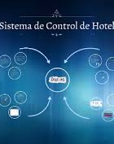
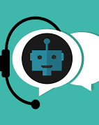
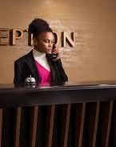

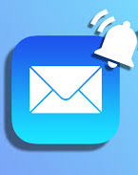
Actores
Chatbot (WhatsApp):
Recepcionista
Administrador
Email y Notificaciones
Sistema interno
Logueo, recuperación y modificación de usuarios.
Alertas y notificaciones para
Confirmación de pago (presencial).
Fin de reserva y cambio automático de estado.
Historial y consultas de clientes, reservas y habitaciones.
Reportes automáticos.
Realizar, modificar, cancelar y consultar reservas.
Preguntas frecuentes.
Salir del menú.
Reservas (crear/modificar/cancelar).
Ver estado en tiempo real(Websocket).
Consultar historiales.
Registrar incidencias.
Crear avisos y alertas para administrador y para recepcionistas.
Todas las funciones del recepcionista.
Marcar habitaciones en mantenimiento.
Generar reportes y exportar (Excel/PDF).
CRUD de recepcionistas, habitaciones y reservas.
Confirmación al completar/modificar/cancelar reserva.
Notificación de reserva pendiente.
Canal interno de avisos y mensajería.

Slide 5

Beneficios
Menos errores y tiempos más cortos.
Disponibilidad confiable.
Reportes para tendencias y temporadas.
Mejor experiencia del cliente.
Trazabilidad y control total.

Slide 6
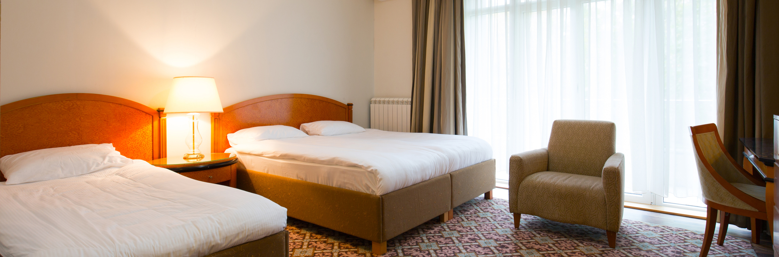
METODOLOGÍA: SCRUM
Análisis de requerimientos.
Diseño del sistema (UML, mockups, arquitectura).
Desarrollo por sprints.
Pruebas funcionales e integración.
Despliegue y manual de usuario.
Herramientas: reuniones semanales, Kanban, GitHub.

Slide 7

Conclusión
La digitalización reduce errores y agiliza la atención.
El Chatbot amplía canales y descongestiona recepción.
El sistema APT garantiza trazabilidad y control operativo/financiero.

Slide 8
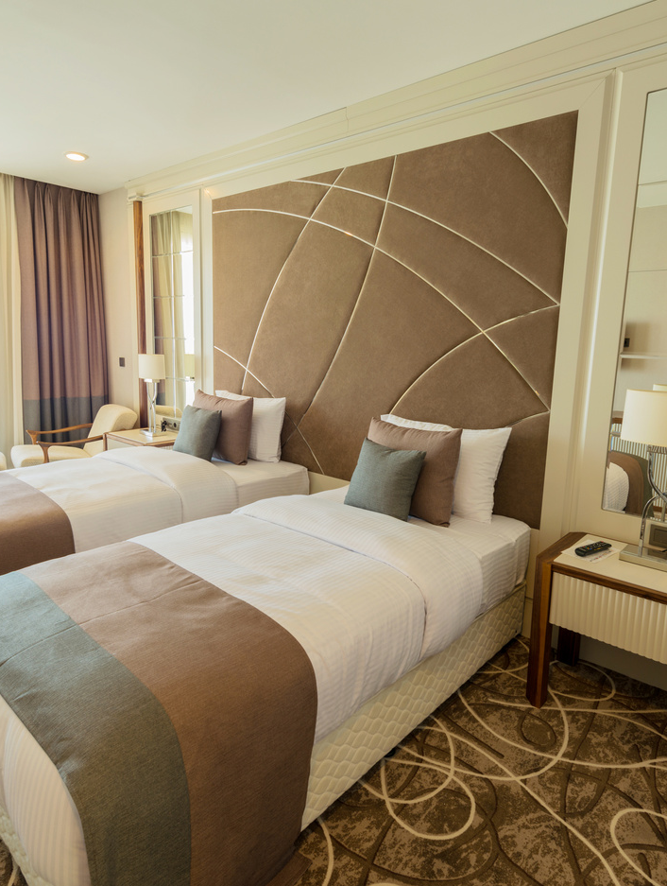
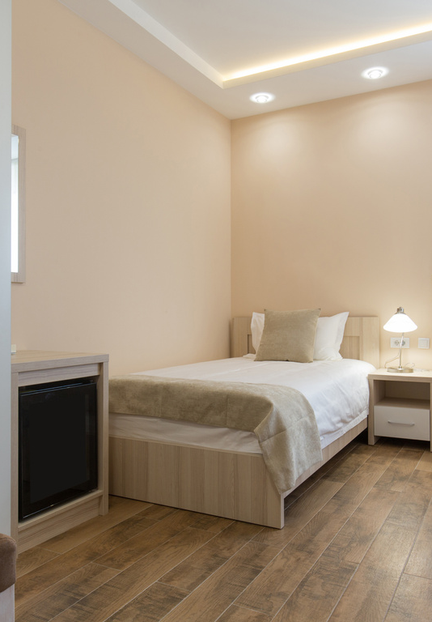
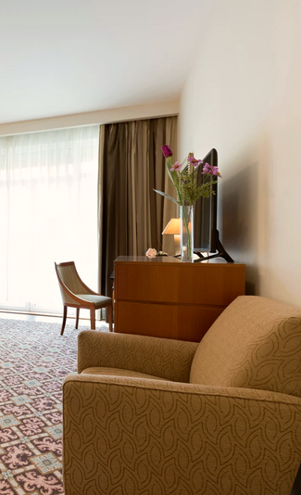
MUCHAS GRACIAS

